Slide 1
Интерактивное пособие
«Учимся читать»
1 часть
Подготовила
Малеева Татьяна Викторовна,
учитель начальных классов
ГУО «СШ № 21 г. Бобруйска»

Slide 2
о
а
и
м
ш
п
м
и
р
р
с

Slide 3
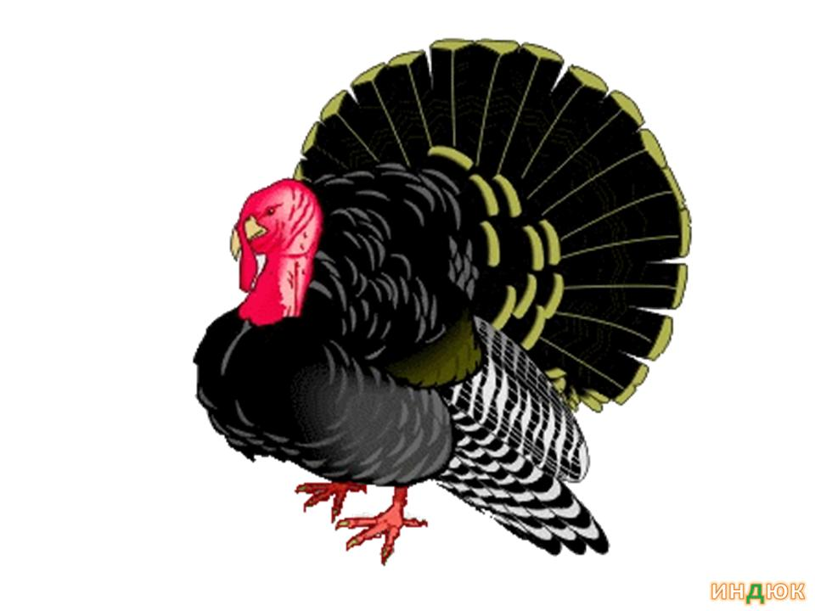
о
а
и
м
ш
п
р
и
с
р
с

Slide 4
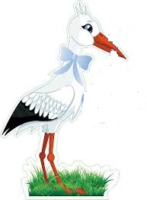
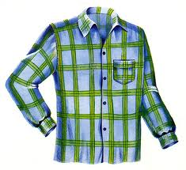
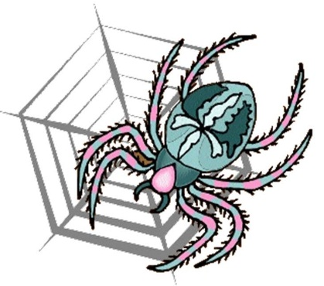
о
а
и
м
ш
п
п
а
р
р
с

Slide 5
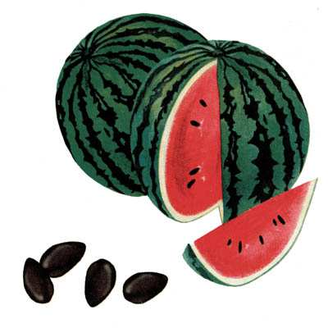
о
а
и
м
ш
п
ш
а
р
р
с

Slide 6
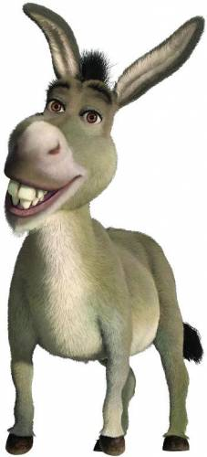
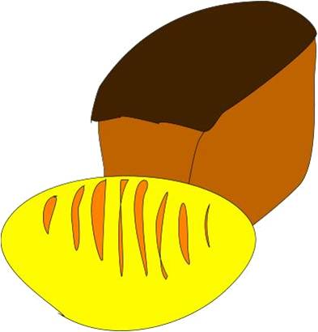
о
а
х
м
ш
п
м
о
х
р
с

Slide 7
о
а
и
м
ш
п
п
и
р
р
с

Slide 8
о
а
и
н
ш
п
н
о
с
р
с

Slide 9
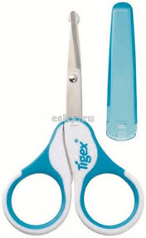
о
а
и
н
ш
п
с
о
н
р
с

Slide 10
о
а
и
м
ш
п
с
о
м
р
с

Slide 11
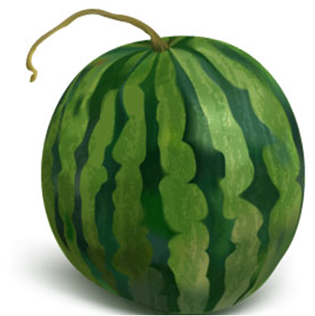
о
а
и
м
х
у
у
х
а
р
с

Slide 12
о
а
и
м
ш
п
с
о
р
р
с

Slide 13
МОЛОДЦЫ!

Slide 14
Источники:
http://mamaschool.ru/wp-content/uploads/2013/08/zagadki-pro-mishky-150x120.jpg - мишка
http://mamaschool.ru/wp-content/uploads/2013/08/zagadki-pro-mushku-150x120.jpg - мышка
http://mamaschool.ru/wp-content/uploads/2013/08/zagadki-pro-nosoroga-150x120.jpg - носорог
http://www.testedich.de/quiz24/picture/pic_1190219042_1.jpg - слонёнок
http://s00.yaplakal.com/pics/userpic/5/8/7/av-289785.jpg - утёнок
http://sportsblogs.star-telegram.com/.a/6a00e54f7fc4c58833017d427f78f9970c-600wi - ослик
http://werta.com/upload/servlogos/f6cc2ffc2747e323a2f45ff7681af600.jpg - стрекоза
https://media.lamsao.com/Data/quynhdtn/25012016/du_doan_van_menh_cua_con_theo_gio_sinh_cua_tung_con_giap11.jpg - собака
http://www.child-lib-gtn.ru/presentations/big/slajd23.jpg - ракета
http://pochemu4ka.ru/_fr/10/8903836.jpg - снеговик
http://images.locanto.ae/Washer-Dryer-machine-servicing-in-Dubai/gallery_1263683472.jpg - холодильник
https://arhivurokov.ru/kopilka/uploads/user_file_5458fc98498f0/konspiekt-nod-po-ravitiiu-riechi-s-ispol-zovaniiem-mniemotiekhniki-v-starshiei-ghruppie_2.jpeg - шуба
http://www.letoshop.rs/slike/609535.jpg - ножницы
https://www.igromagazin.ru/img/offers_imgs/16106-3.jpg - рубашка
https://www.colourbox.com/preview/3146726-red-thread-and-needle-isolated-on-white.jpg - иголка
http://www.ondemandappscript.com/img/home/carpentersondemand.png пила
http://images.myshared.ru/5/435366/slide_8.jpg паук
http://ic.pics.livejournal.com/nataliyrus/60168792/28704/28704_300.jpg арбуз с семечками
http://img0.liveinternet.ru/images/attach/b/4/102/976/102976948_large_0_c9cf5_abfcc0a3_XL.png - рябина
http://www.fruitcorp.com/img/f-watermelon.jpg - арбуз

Slide 15
http://images.gofreedownload.net/cartoon-transportation-vectors-241904.jpg самолёт, машинка
https://ds03.infourok.ru/uploads/ex/12db/0005df3a-dbc61097/hello_html_66fb8a84.jpg - индюк
http://www.rastut-goda.ru/images/stories/flexicontent/m_--16.jpg - радуга
http://savepic.su/1649884m.jpg - ласточка
http://cs412224.vk.me/v412224055/9ec/O8py3xSFZJ8.jpg - Нюша
http://hipermir.ru/image/pticy/sinica_color.jpg - синица
http://img-fotki.yandex.ru/get/9325/83813999.1613/0_11c919_e8e525c0_L.png - аист

